Slide 1
Участникам ГИА –9, 11 и их родителям/законным представителям.
Информация о порядке проведения ГВЭ.
В чем отличие ГВЭ от ОГЭ.
Кто подлежит сдачи экзамена в форме ГВЭ
и на какие условия может претендовать.

Slide 2
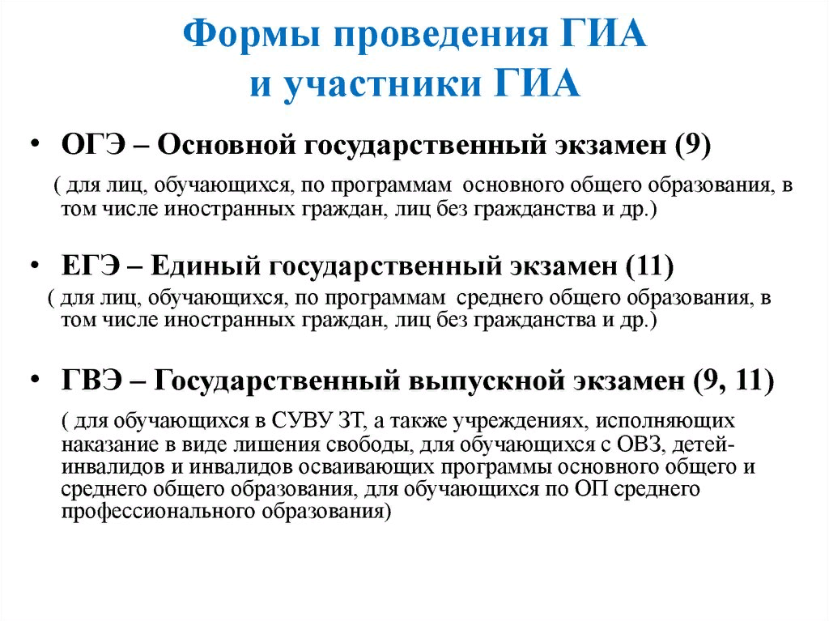

Slide 3
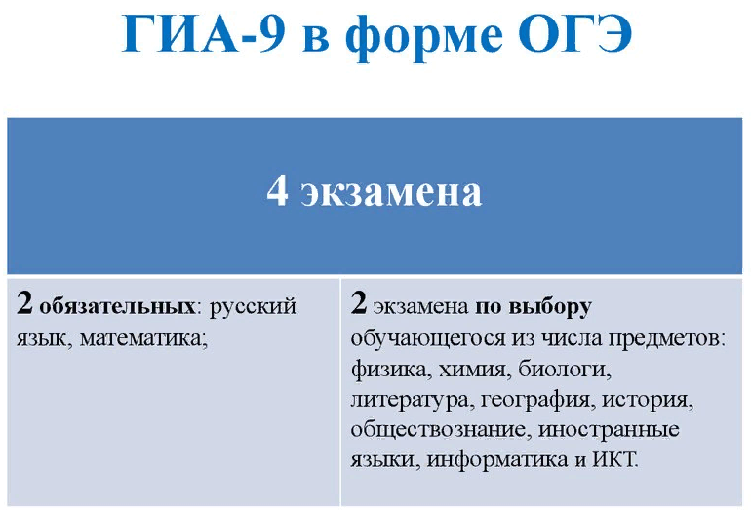

Slide 4
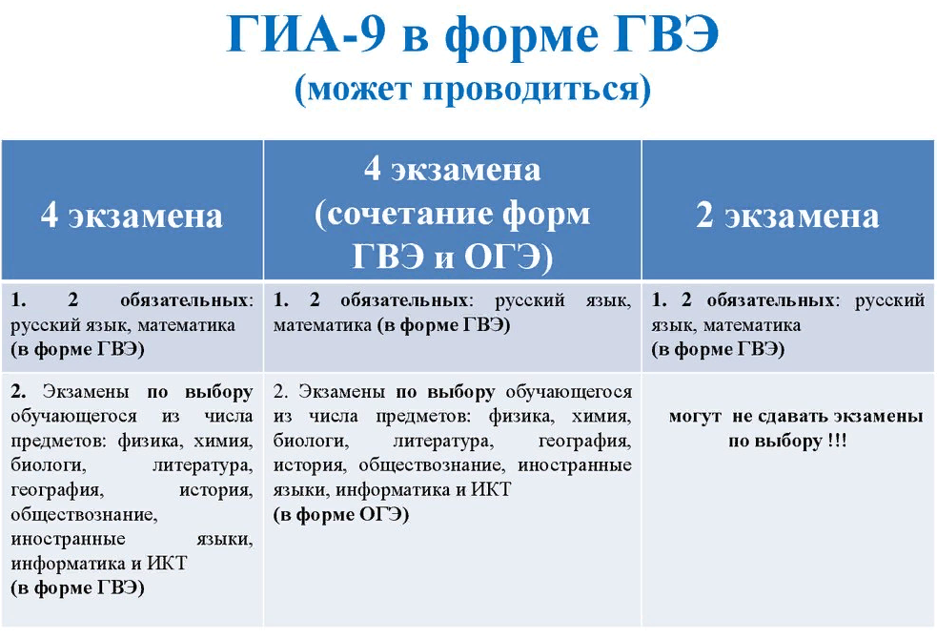

Slide 5
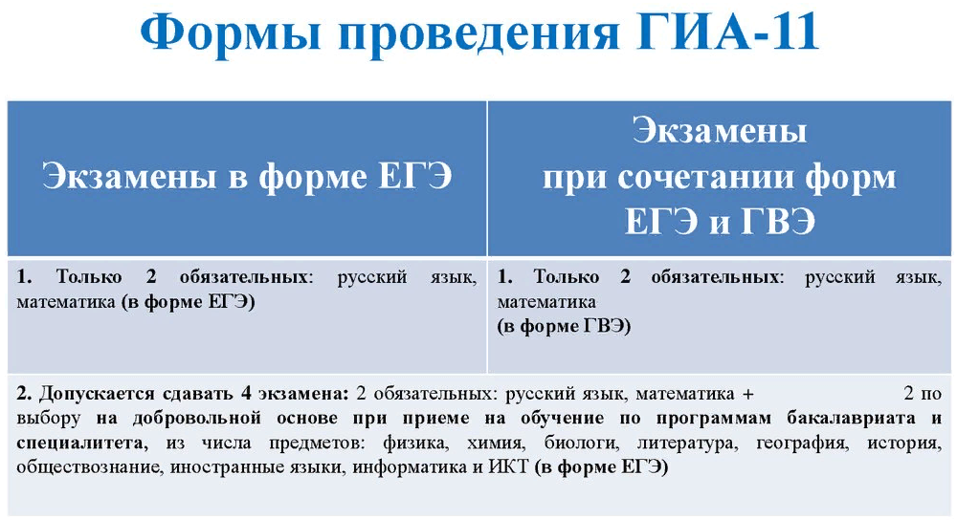

Slide 6
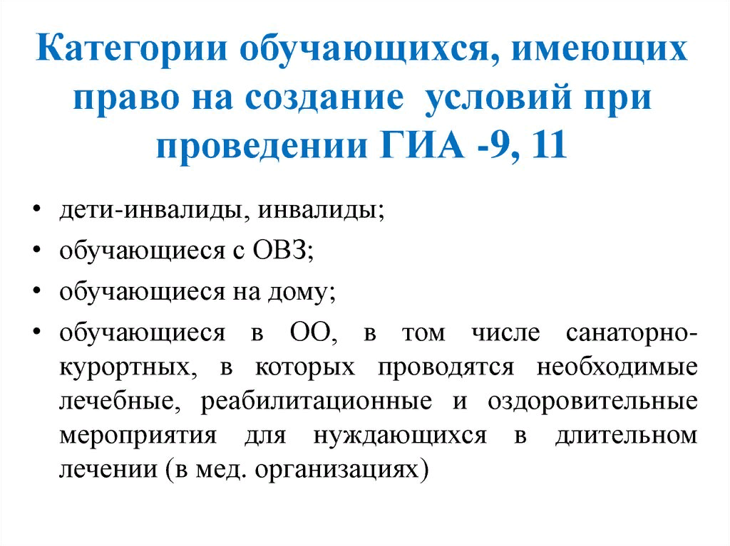

Slide 7
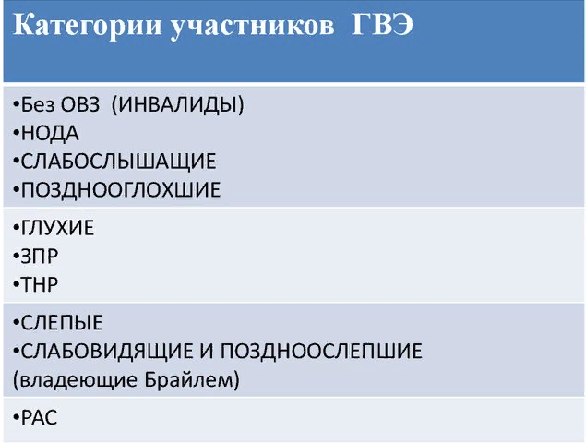

Slide 8
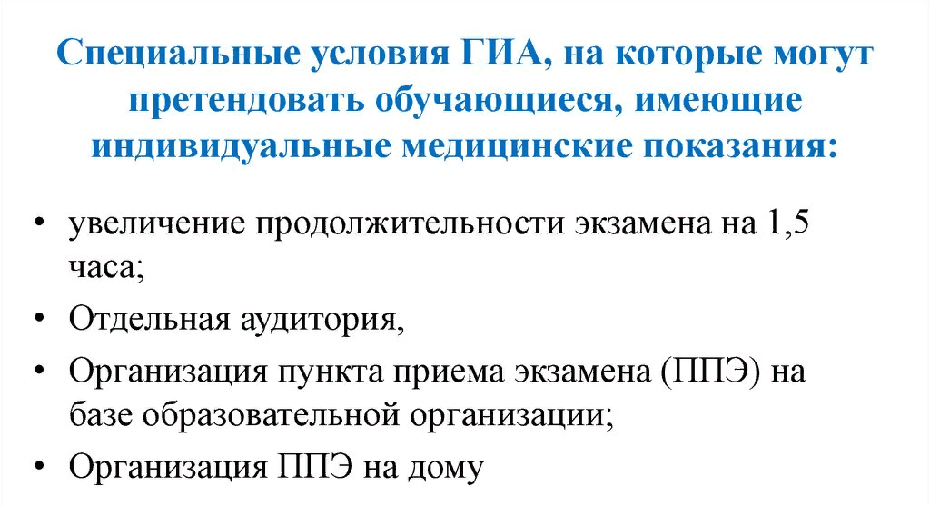

Slide 9
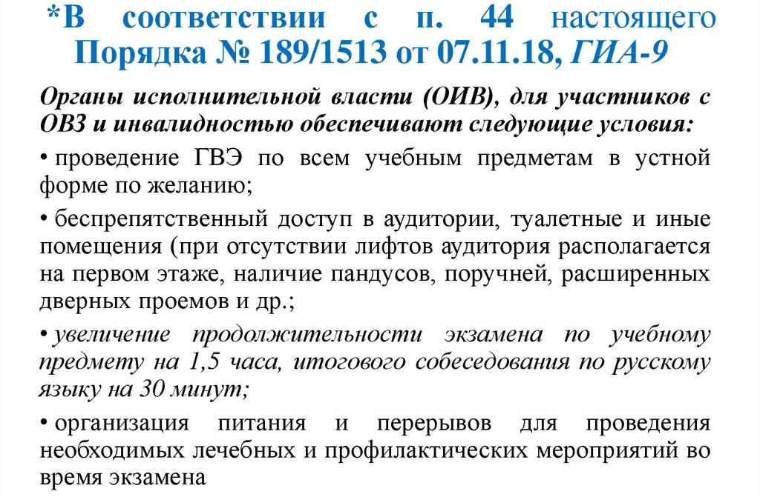

Slide 10
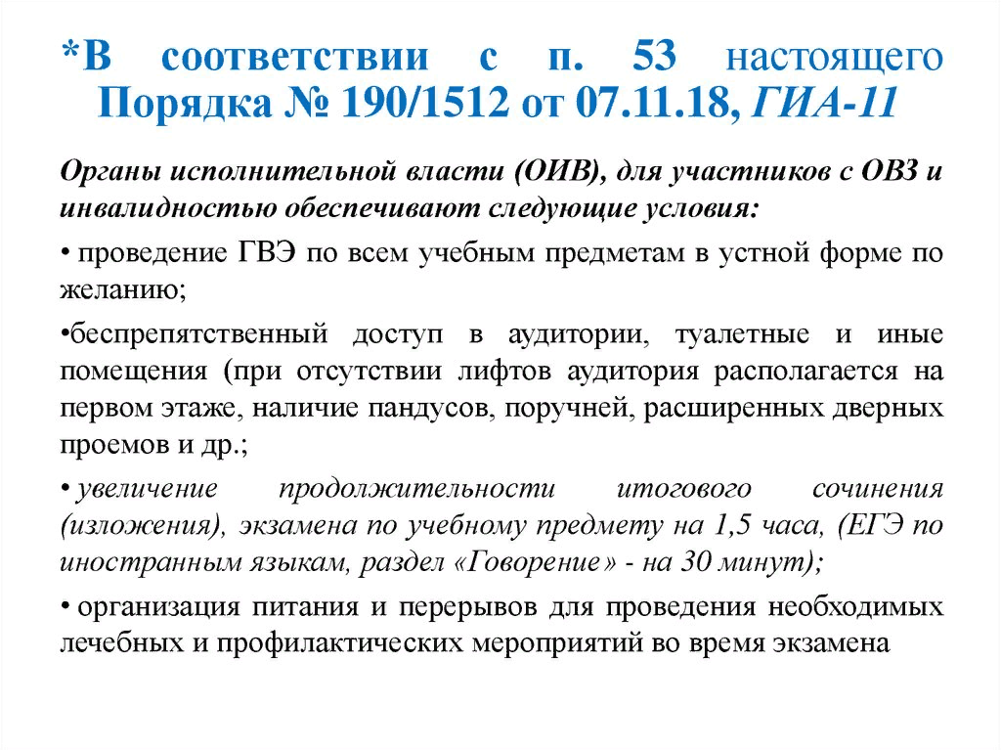

Slide 11
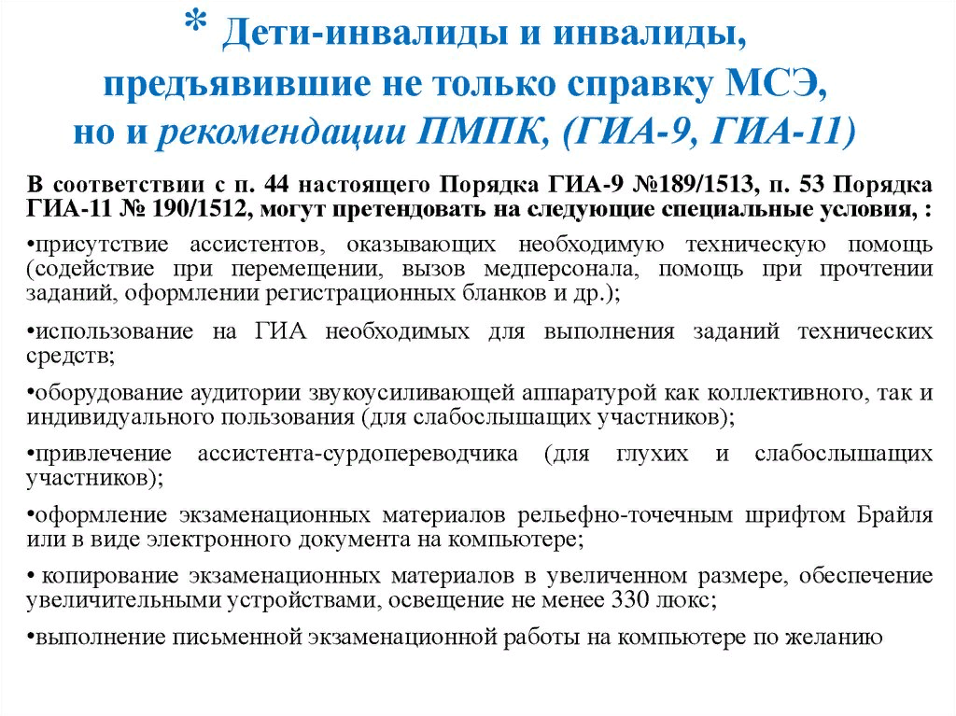

Slide 12
